Slide 1
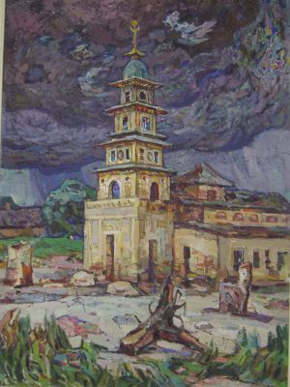
Хурул в Тюменевке.1972.

Slide 2
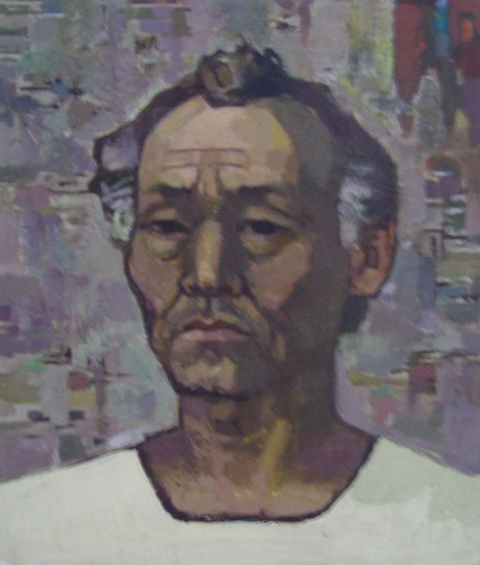
автопортрет

Slide 3
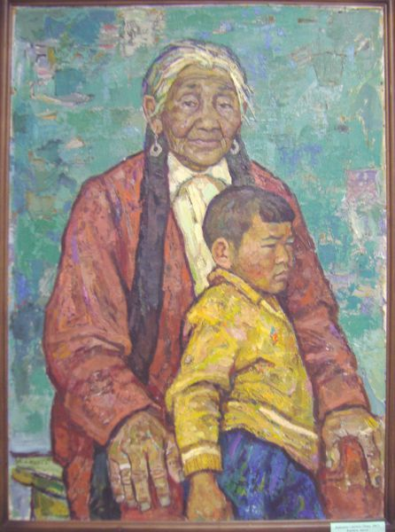
Бабушка и внук. 1967.

Slide 4
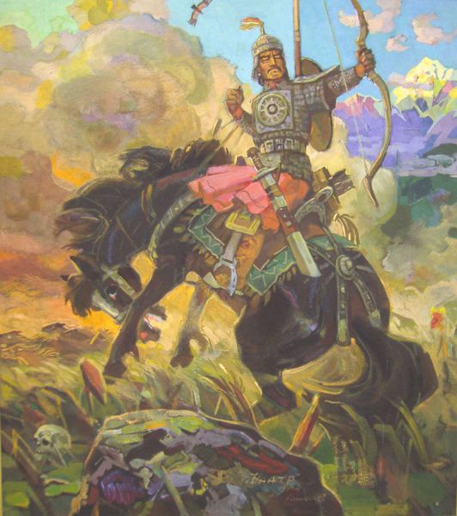
Богатырь 1990 г.

Slide 5
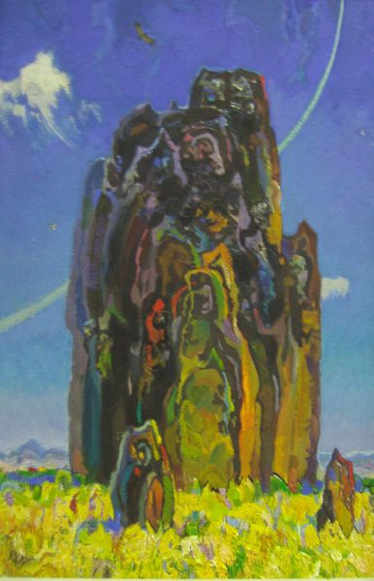
Вечное сияние 1880г.

Slide 6
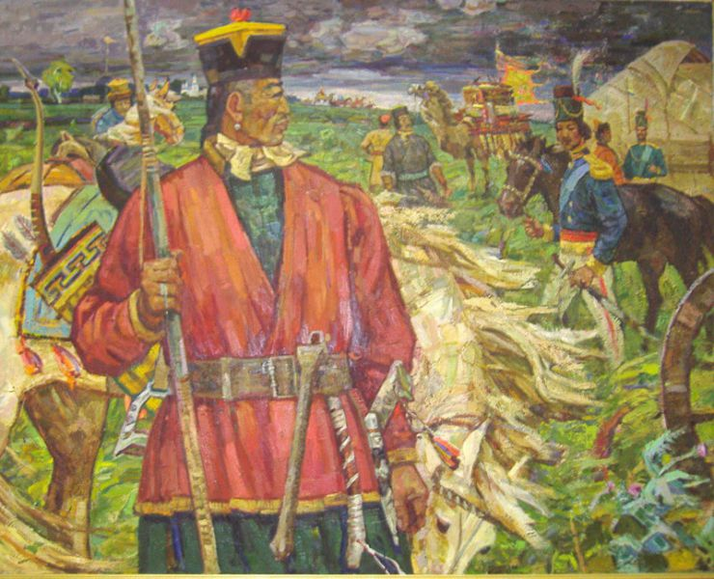
Герой войны 1812 года-Цо Манджи Буратов. 1963

Slide 7
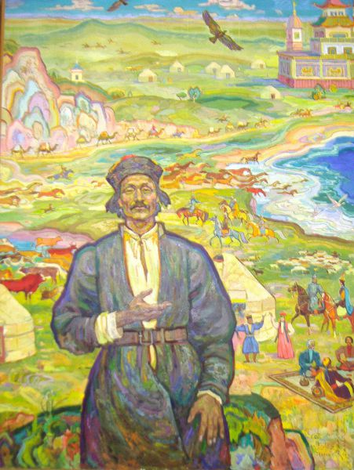
Джангарчи Ээлян Овла 1969 г

Slide 8
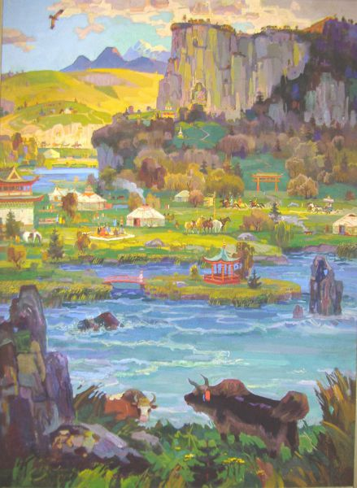
Джунгария 1990

Slide 9
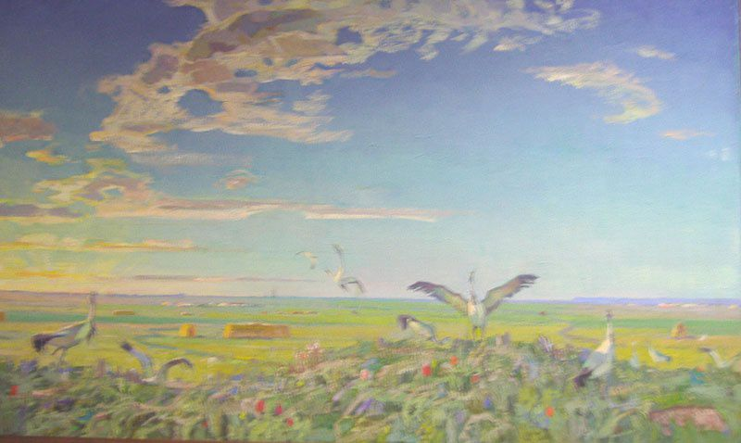
Журавлиная
песня
1972

Slide 10
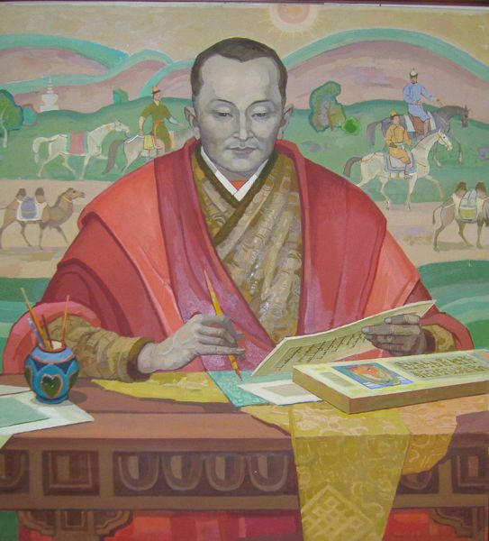
Зая - пандита- учёный- просветитель, основоположник ойрато -калмыцкой письменности. 1980

Slide 11
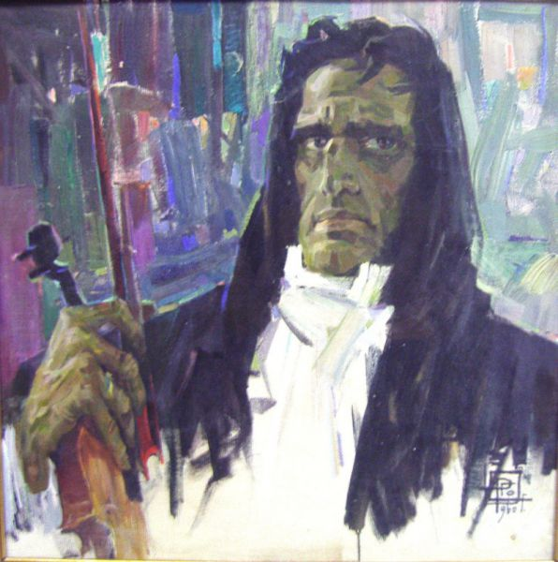
Николо Паганини.1960

Slide 12
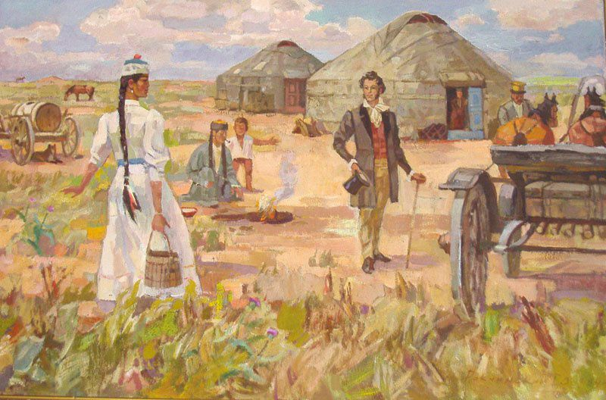
Прощай любезная калмычка 1983

Slide 13
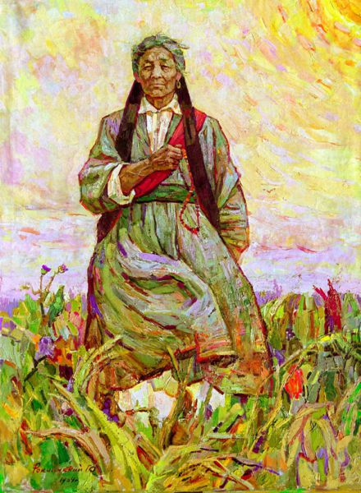
Мать -земля родная.1964

Slide 14
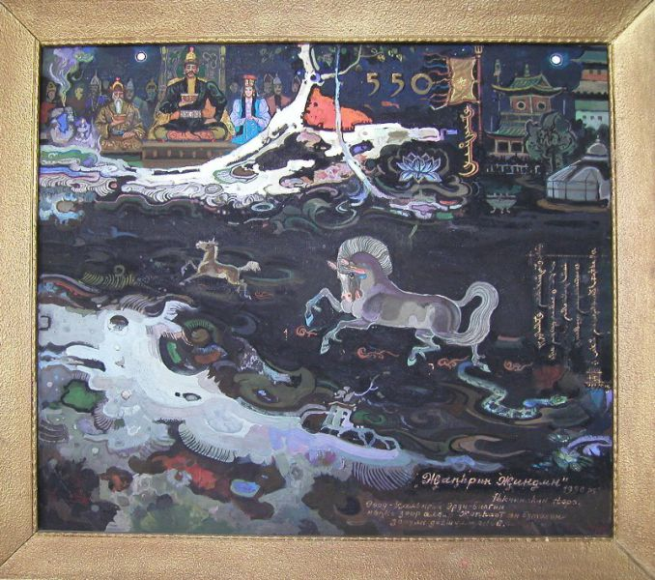
"Жангрин жиндмн" (Сокровище "Джангара")

